Slide 1
Co říkají?

Slide 2
Ta zelenina není dobrá.

Slide 3
To rajče je dobré.

Slide 4
Ta čokoláda je dobrá.

Slide 5
To pivo je dobré.

Slide 6
Ten hamburger je dobrý.

Slide 7
Ta ryba je dobrá.
Ten losos je dobrý.

Slide 8
Ta polévka není dobrá.

Slide 9
Ta zmrzlina je dobrá.

Slide 10
Ten citron není dobrý.

Slide 11
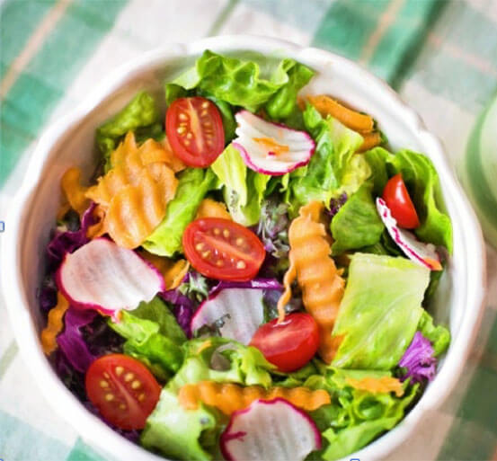
MINIDIALOGY
A: Co je to?
B: To je salát.
A: Jaký je ten salát?
B: Ten salát je zeleninový.

